Slide 1
Monitoramento de Indicadores
na APS brasileira e os atributos:
Integralidade e Coordenação do Cuidado

Slide 2
SUMÁRIO
Financiamento da ESF nos últimos 20 anos
Previne Brasil, Pagamento por desempenho;
Atributos da Atenção Primária, Integralidade e Coordenação do Cuidado;
Próximos passos.

Slide 3
SUMÁRIO
Financiamento da ESF nos últimos 20 anos
Previne Brasil, Pagamento por desempenho;
Atributos da Atenção Primária, Integralidade e Coordenação do Cuidado;
Próximos passos.

Slide 4
Financiamento da
Estratégia Saúde da Família
nos últimos 20 anos
Pagamento pela existência da equipe, e oferta de qualquer serviço de APS;
Ações e Programas de monitoramento e avaliação por iniciativa e adesão do gestor municipal (AMQ, PMAQ...);

Slide 5
Financiamento da
Estratégia Saúde da Família
nos últimos 20 anos
Critérios de alocação
Pagamento fixo por pessoa
PAB fixo
5.1 bilhões
27,94%
Pagamento pela oferta de serviço
Saúde da Família Saúde Bucal
5.9 bilhões
26,78%
Pagamento por desempenho
Programa de qualidade
1.9 bilhões
10,69%
ACS
4,2 bilhões
22,36%
Mais Médicos
3,2 bilhões
NSA
Pagamento
para provimento
Exemplos de programas
Valor anual
% do orçamento
Fonte: Plano de uso/orçamento CGFAP/DESF, 2019

Slide 6
SUMÁRIO
Financiamento da ESF nos últimos 20 anos
Previne Brasil, Pagamento por desempenho;
Atributos da Atenção Primária, Integralidade e Coordenação do Cuidado;
Próximos passos.

Slide 7
Previne Brasil
Portaria nº 2979, de 12 de novembro de 2019
Pagamento considerando o cadastro, o desempenho e, por adesão a ações estratégicas;
Todas as equipes: Saúde da Família (eSF) e Atenção Primária (eAP) são monitoradas e “avaliadas”, com metas que qualificam seu desempenho.

Slide 8
INDICADORES 2020
Previne Brasil
Pagamento por desempenho
Portaria nº 3.222, de 10 de dezembro de 2019
Proporção de gestantes com pelo menos 6 (seis) consultas pré-natal realizadas, sendo a 1ª até a 20ª semana de gestação.
Proporção de gestantes com realização de exames para sífilis e HIV.
Proporção de gestantes com atendimento odontológico realizado.
Cobertura de exame citopatológico.
Cobertura vacinal de poliomielite inativada e de pentavalente.
Percentual de pessoas hipertensas com pressão arterial aferida em cada semestre.
Percentual de diabéticos com solicitação de hemoglobina glicada.

Slide 9
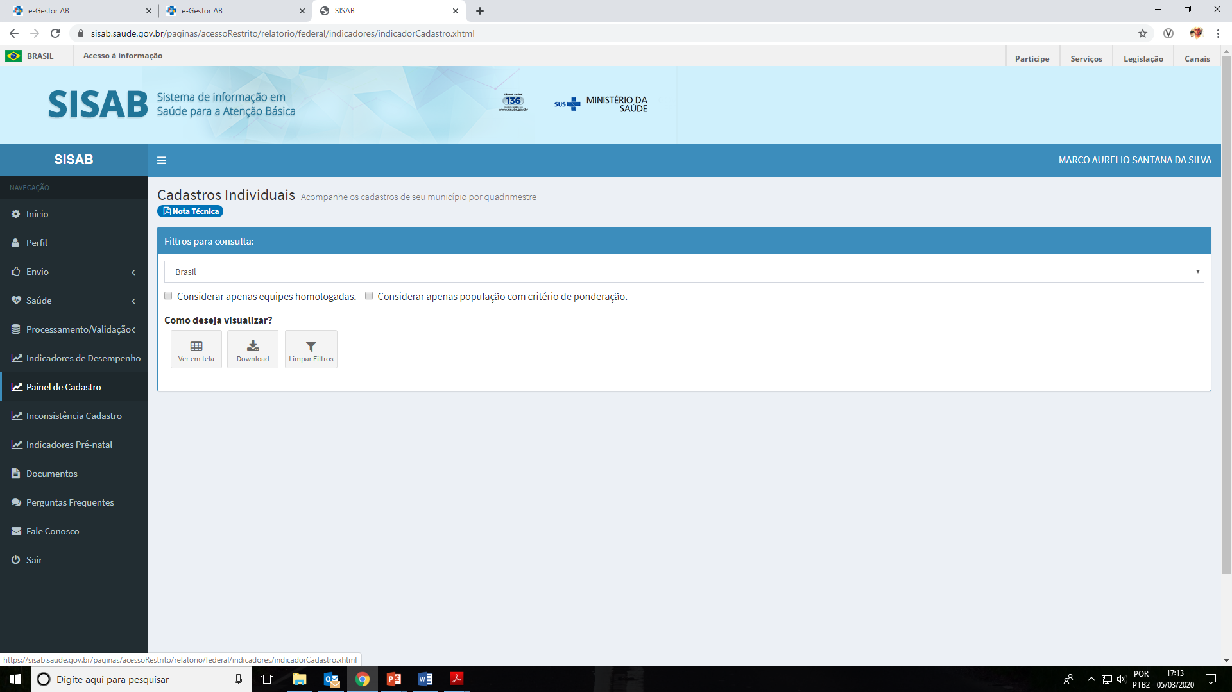
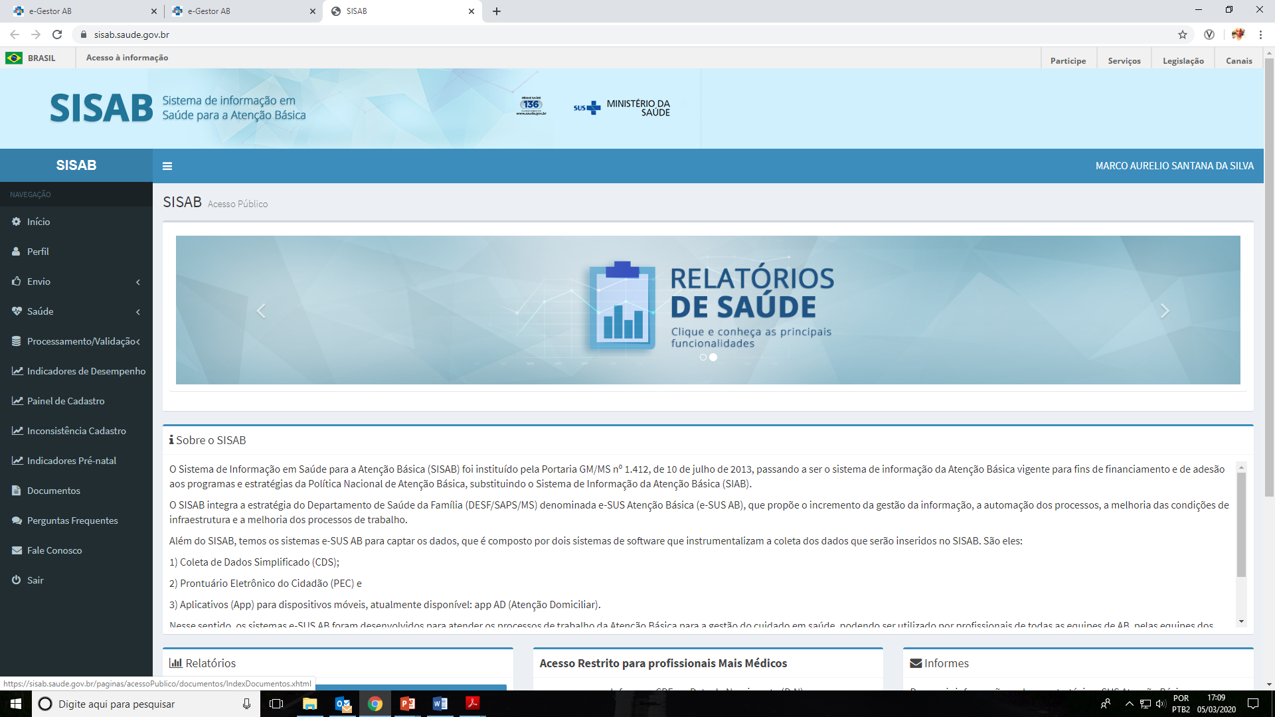
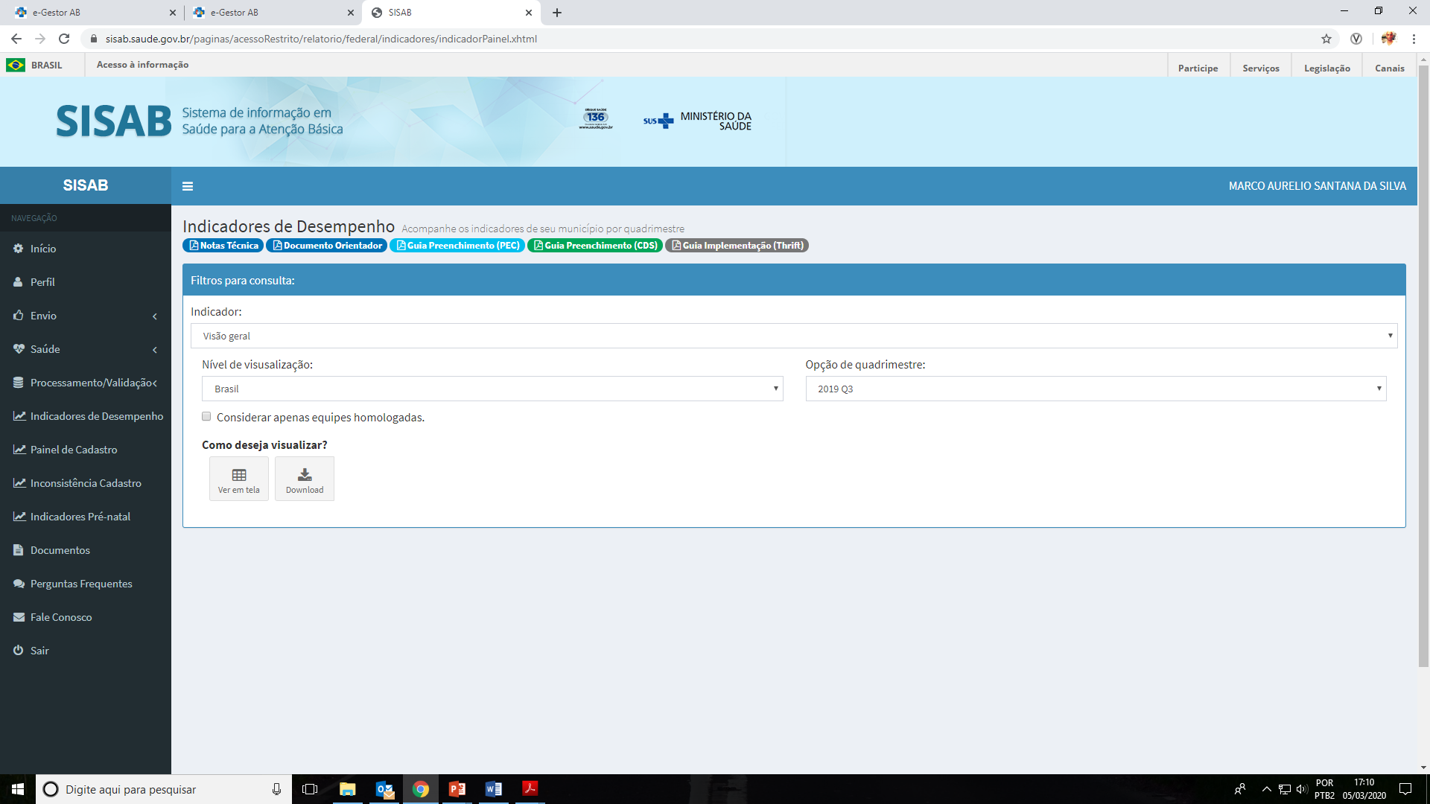
FERRAMENTAS PARA O MONITORAMENTO DOS INDICADORES
Previne Brasil
Pagamento por desempenho
Portaria nº 3.222, de 10 de dezembro de 2019
Painel de cadastro
SISAB
Indicadores de desempenho

Slide 10
SUMÁRIO
Financiamento da ESF nos últimos 20 anos
Previne Brasil, Pagamento por desempenho;
Atributos da Atenção Primária, Integralidade e Coordenação do Cuidado;
Próximos passos.

Slide 11
INTEGRALIDADE DO CUIDADO
Determina que as unidades de saúde da APS se organizem de modo que os usuários recebam todos os serviços em saúde adequados a sua necessidade.
Considerando que, em alguns casos, seja imperativo o encaminhamento para outros pontos da Rede de Atenção à Saúde
(STARFIELD, 2002).

Slide 12
A gestão da saúde, por meio de indicadores, é organizada de um modo em que as pessoas são os numeradores, e as populações a que pertencem são os denominadores.
Assim, ela considera ambos os fatores cuidando dos indivíduos, mas também buscando melhorar os resultados coletivos.
(MENDES, 2019)

Slide 13
Deste modo, os indicadores de saúde, que serão monitorados em 2020, caracterizam-se como métrica inicial para o monitoramento de um mínimo de ações que devem ser ofertados pelas eSF e eAP.
Têm o intuito de promover o olhar para o cuidado integral das pessoas sob a sua responsabilidade.

Slide 14
COORDENAÇÃO DO CUIDADO
Articulação entre serviços prestados dentro e fora da APS, sincronizados e voltados ao alcance do objetivo comum do cuidado da pessoa.
Requer a disponibilidade de informações a respeito de problemas e serviços anteriores qualificando as condutas seguintes, conduzindo o cuidado aos usuários dentro de um Sistema de Saúde.
(STARFIELD, 2002).

Slide 15
Na dinâmica da APS, as pessoas cadastradas e vinculadas a uma equipe, estão sob a sua responsabilidade.
Os indicadores buscam aumentar e qualificar essa responsabilização, e isso é um passo importante para coordenar o cuidado à elas.
É necessário, ainda, que haja uma definição clara dos serviços que serão ofertados, marcando, com clareza, a gestão da saúde da população
(MENDES, 2019)

Slide 16
Conhecimento da população vinculada
Acompanhamento próximo às situações em saúde mais comuns dessas pessoas
Monitoramento dos indicadores
Distinguir os casos de competência da APS, daqueles que necessitam de um cuidado especializado
Propor encaminhamentos qualificados para os outros pontos da rede, atentando-se para garantir o retorno do usuário à APS.

Slide 17
SUMÁRIO
Financiamento da ESF nos últimos 20 anos
Previne Brasil, Pagamento por desempenho;
Atributos da Atenção Primária, Integralidade e Coordenação do Cuidado;
Próximos passos.

Slide 18
INDICADORES 2021 e 2022
Ações multiprofissionais no âmbito da atenção primária à saúde;
Ações no cuidado puerperal;
Ações de puericultura (crianças até 12 meses);
Ações relacionadas ao HIV;
Ações relacionadas ao cuidado de pessoas com tuberculose;
Ações odontológicas;
Ações relacionadas às hepatites;
Ações em saúde mental;
Ações relacionadas ao câncer de mama; e
Indicadores Globais
Ampliam o olhar das equipes para garantir o cuidado integral dos usuários sob a sua responsabilidade

Slide 19
CARTEIRA DE SERVIÇOS DA APS
Fortalecer a oferta de cuidados próprios da APS com base no atributo essencial da integralidade (abrangência do cuidado).
Disponibilizar, de modo transparente, claro e objetivo para todas as pessoas, as ofertas e ações sob responsabilidade da APS, tanto de serviços clínicos como de vigilância em saúde.

Slide 20
REFERÊNCIAS
BRASIL, Ministério da Saúde. Carteira de serviços da Atenção Primária à Saúde (CaSAPS), Versão Profissionais de Saúde e Gestores – Completa (online), 2019.
BRASIL, Ministério da Saúde. Portaria 2.979 - Institui o Programa Previne Brasil. 2019.
BRASIL, Ministério da Saúde. Portaria 3.222 - Dispõe Indicadores do Pagamento por Desempenho no âmbito do Brasil Previne, 2019.
MENDES, EV. Desafios do SUS. Brasília, DF : CONASS, 2019.
STARFIELD, B. Atenção primária: o equilíbrio entre necessidades de saúde, serviços e tecnologia. Brasília: UNESCO/Ministério da Saúde, 2002.

Slide 21
previnebrasil@saude.gov.br

